Slide 1
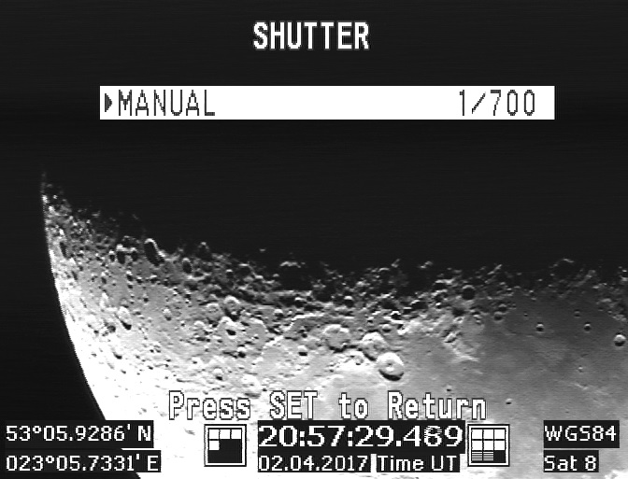
Testy i obserwacje za pomocą kamery integracyjnej NOVUS NVC GDN5811C-2
Seminarium SOPiZ, 20 maja 2017r, Łodź
Wojciech Burzyński

Slide 2
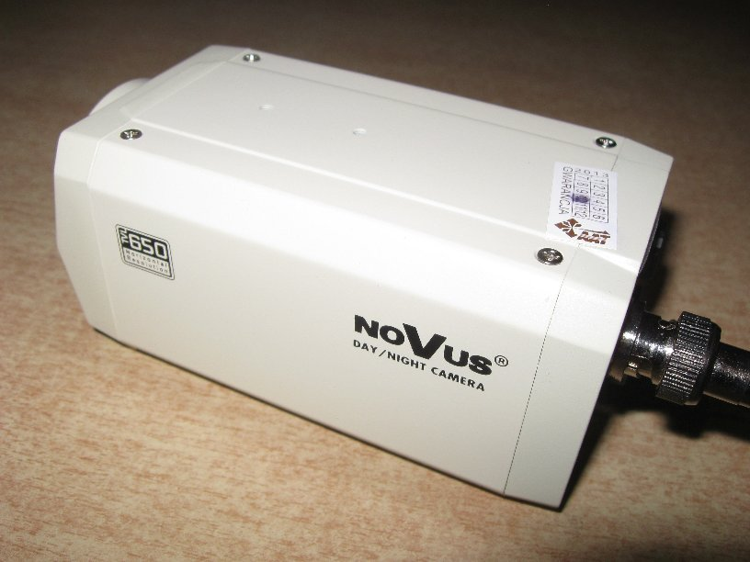
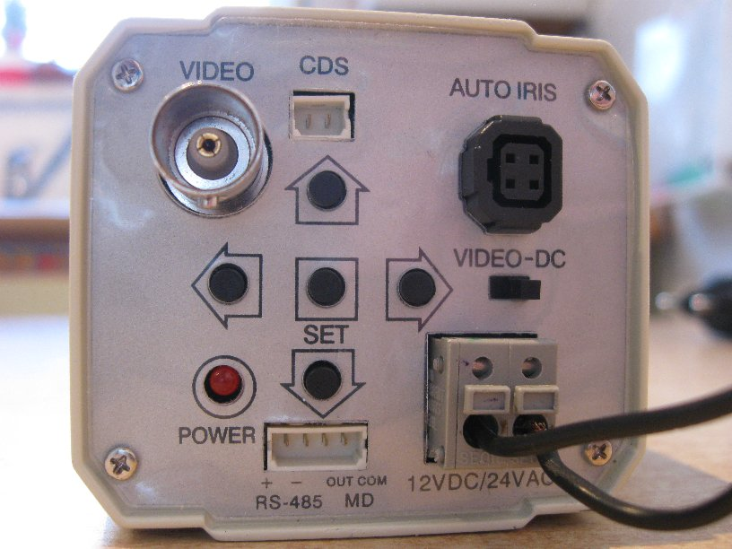
Moja pierwsza kamera z funkcją integracji
Na początku listopada 2015 r. wylicytowałem tę kamerą po okazyjnej cenie na portalu „Allegro” – cena wraz z wysyłką wyniosła 212 zł. Były dostępne jedynie 2 sztuki – zasilanie z 12V DC lub 230 V AC.
To około 3-krotnie taniej niż za kamerę o podobnych parametrach zakupioną w sklepie stacjonarnym.

Slide 3
Parametry kamery
Przetwornik obrazu: matryca CCD, 1/3” SONY EXview HAD II
Liczba efektywnych pikseli: 976 (H) X 582 (V)
rozmiar piksela : 5.00 μm (H) x 6.25 μm (V)
przekątna matrycy: 6 mm, rozmiar matrycy : 4,8 mm x 3,6 mm
Rozdzielczość pozioma: 650 TVL – tryb kolorowy, 700 TVL – tryb B&W
Czułość 0.1 lx/F=1.2 – tryb kolorowy (1/50 s)
0.01 lx/F=1.2 – tryb czarno-biały (1/50 s)
0.0002 lx/F=1.2 – tryb kolorowy DSS
0.00002 lx/F=1.2 – tryb czarno-biały DSS (czułość kamery Watec 120N+)
Stosunek sygnału do szumu > 52 dB (wyłączona ARW)
Elektroniczna migawka automatyczna: 1/50 s ~ 1/120 000 s
SENS-UP, czyli wydłużona migawka: 1/25 s ~ 10.24 s (0,02 sek x 512)
ARW (AGC – Auto Gain Control) włączona/wyłączona
Szeroki zakres dynamiki (WDR) włączony/wyłączony
Kompensacja jasnego tła (BLC) włączona/wyłączona

Slide 4
Pierwsze „poważne” testy – Plejady (M45)
data: 5 stycznia 2017 r.
teleskop : refraktor apochromatyczny Sky Watcher 80/600 mm
montaż: Sky- Watcher NEQ 6
pole widzenia (FOV): 28′ x 20′
temperatura : -17 ° C
źródło fotometrii – Guide 9.1, katalog UCAC 3
wysokość M45 nad horyzontem: 56°
niebo podmiejskie, zasięg gwiazdowy ok. 5 mag
AGC - prawdopodobnie HIGH...

Slide 5
Pierwsze „poważne” testy – Plejady (M45)

Slide 6
Pierwsze „poważne” testy – Plejady (M45)

Slide 7
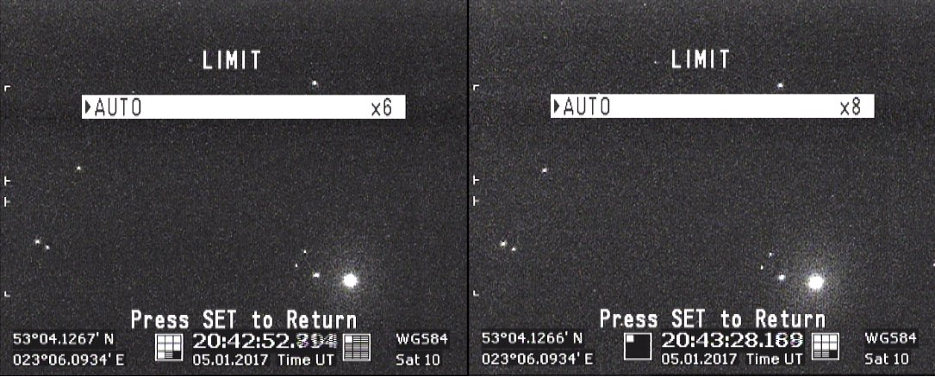

Slide 8
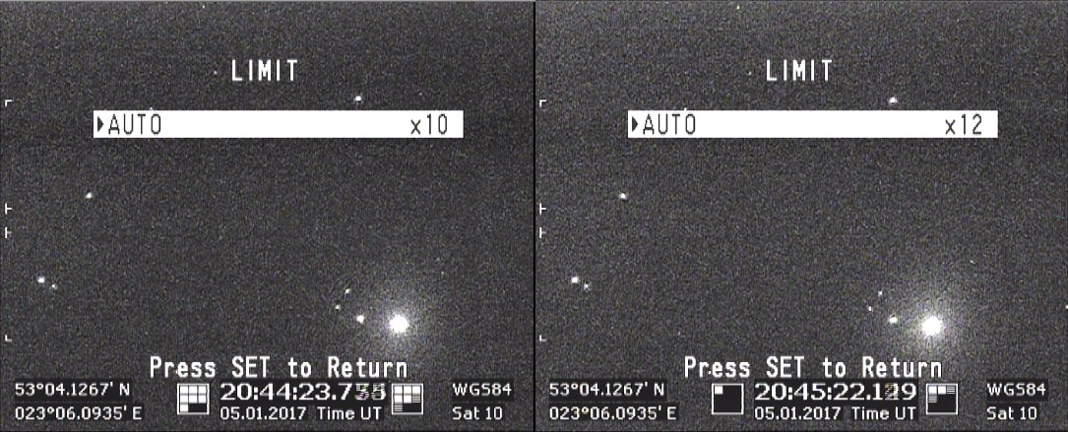
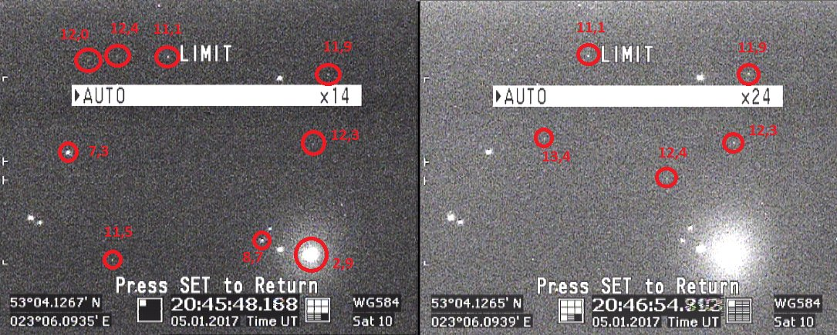

Slide 9
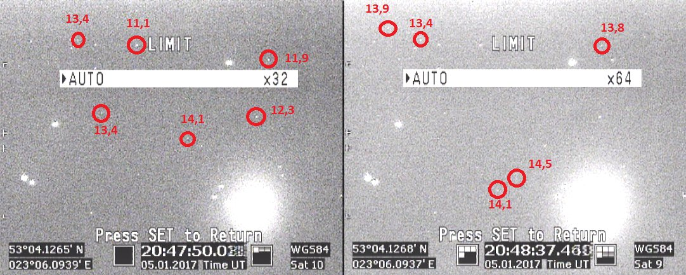
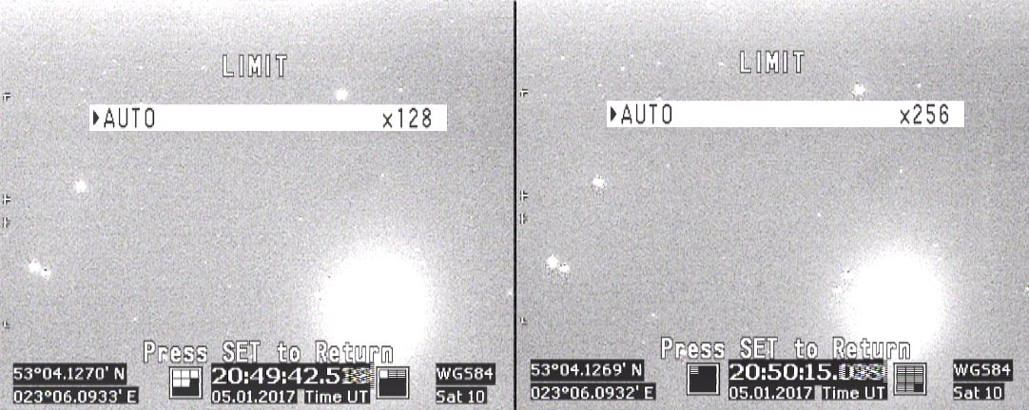

Slide 10
Konfiguracja sprzętowa z dn. 24.03.2017
Test wzorowany na badaniach Gerharda Dangl’a wykonanych 4 marca 2013 r. w Austrii. Moje próby wykonłem 24 marca 2017 r. w okolicach miejscowości Pomigacze (11,5 km SW od centrum Białegostoku), pomiędzy 20:08 a 20:36 UT.
Teleskop: Sky Watcher Star Discovery 150/750 mm, Alt/Az GOTO
Kamera: NOVUS NVC GDN5811C-2
FOV kamery: 21,5’ x 16,5’
Wysokość M67 nad horyzontem: 45° - 47°, godzinę po górowaniu
Temperatura zewnętrzna: 2° C
Obrazy przechwycone metodą ‘print screen’ pultpitu, na którym wyświetlane były nagrania z kamery uzyskane poprzez zastosowanie videograbbera
Wszystkie nastawy SENS-UP (x 2 – x 512) przy AGC LOW i AGC HIGH co dało sumarycznie 28 print screen’ów

Slide 11
Testy z dn. 24.03.2017 – teleskop z kamerą

Slide 12
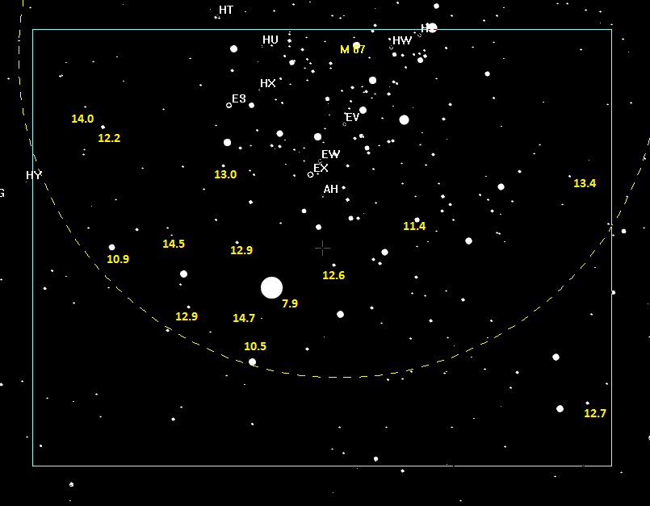
Pole widzenia kamery wg. Guide 9.1

Slide 13
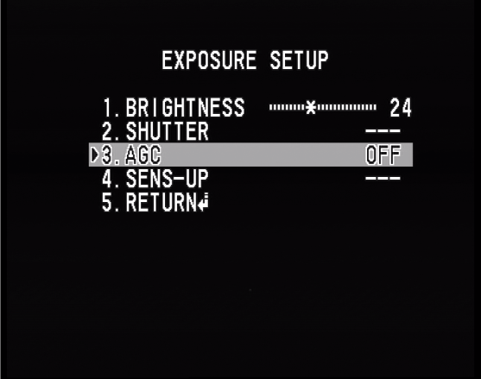
Sens-up: OFF, AGC: OFF (zasięg ok 8,5 mag)

Slide 14
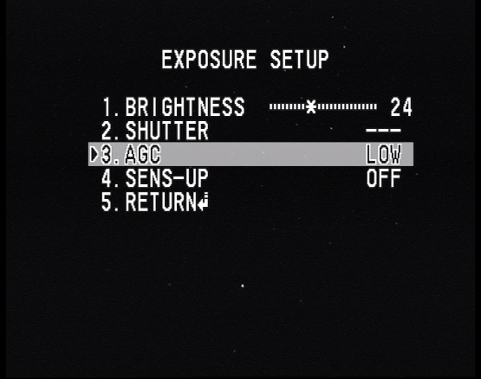
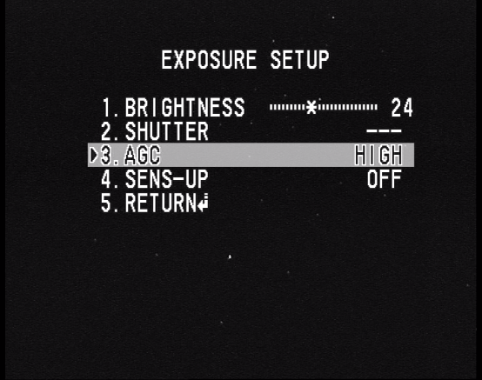
Sens-up: OFF (0,02 sek)
<- AGC: low zasięg: 13,0 mag
AGC: high ->
zasięg: 13,3 mag

Slide 15
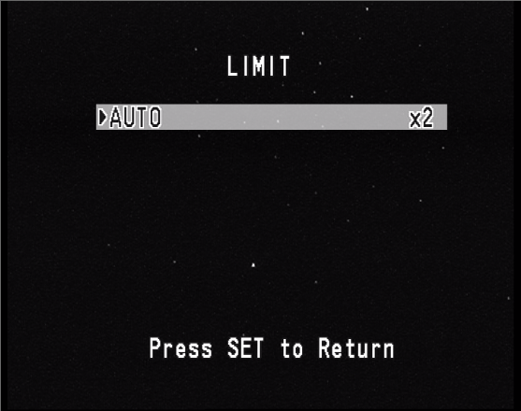
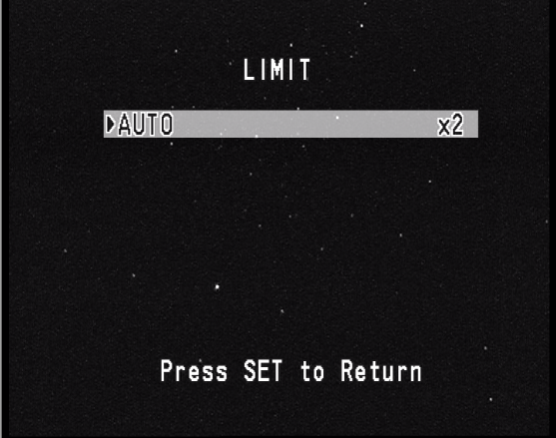
Sens-up: x2 (0,04 s)
<- AGC: low zasięg: 13,5 mag
AGC: high ->
zasięg: 13,0 mag
szumy redukują zasięg

Slide 16
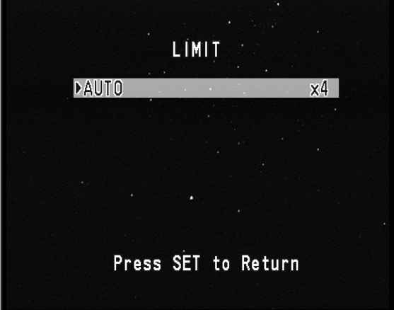
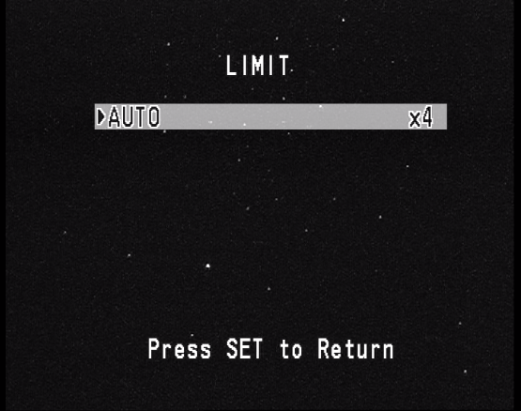
Sens-up: x4 (0,08 s)
<- AGC: low
AGC: high ->

Slide 17
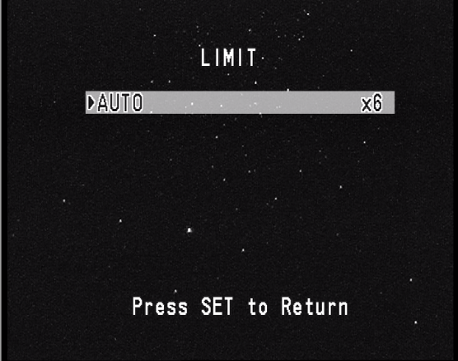
Sens-up: x6 (0,12 s)
<- AGC: low zasięg: 14,3 mag
AGC: high ->
zasięg: 14,5 mag

Slide 18
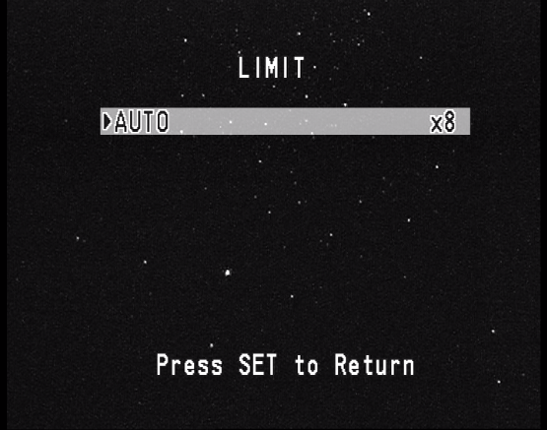
Sens-up: x8 (0,16 s)
<- AGC: low
AGC: high ->

Slide 19
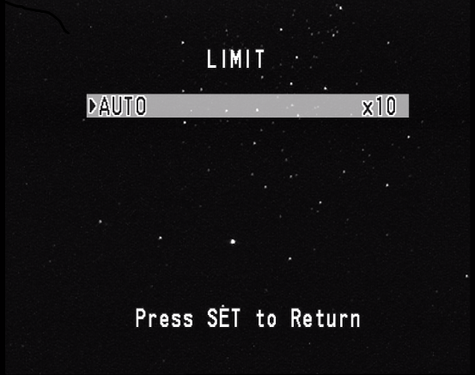
Sens-up: x10 (0,20 s)
<- AGC: low
AGC: high ->

Slide 20
Sens-up: x12 (0,24 s)
<- AGC: low
AGC: high ->

Slide 21
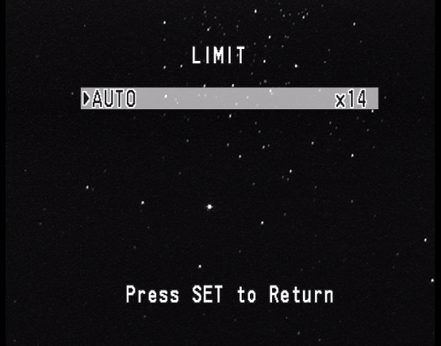
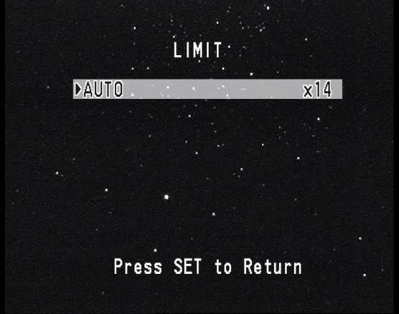
Sens-up: x14 (0,28 s)
<- AGC: low
AGC: high ->

Slide 22
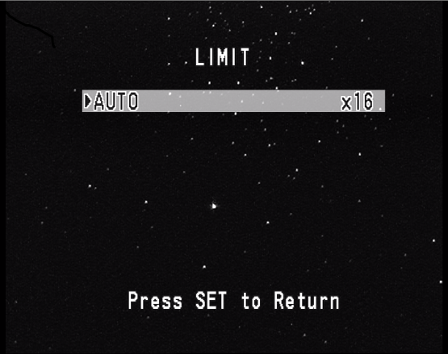
Sens-up: x16 (0,32 s)
<- AGC: low
AGC: high ->

Slide 23
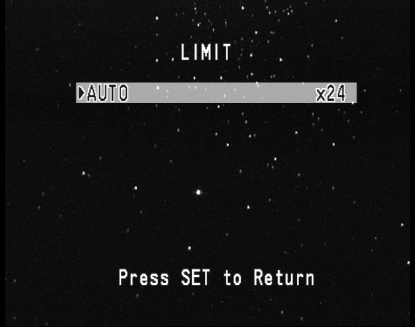
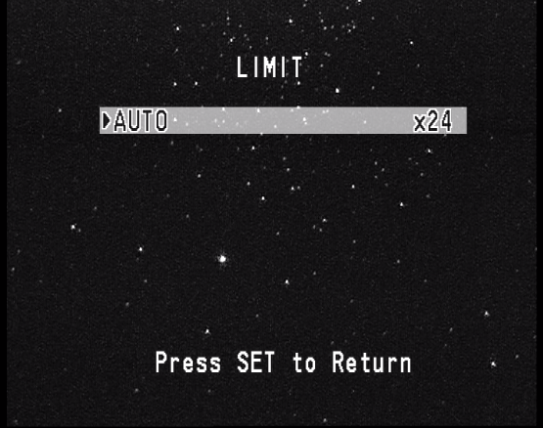
Sens-up: x24 (0,48 s)
<- AGC: low
AGC: high ->

Slide 24
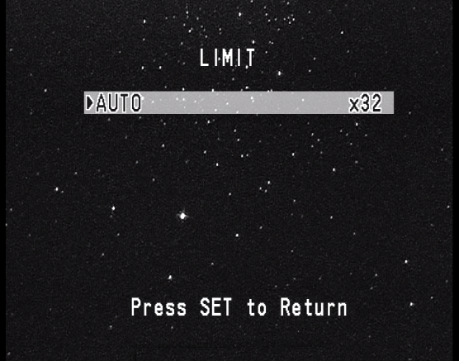
Sens-up: x32 (0,64 s)
<- AGC: low
AGC: high ->

Slide 25
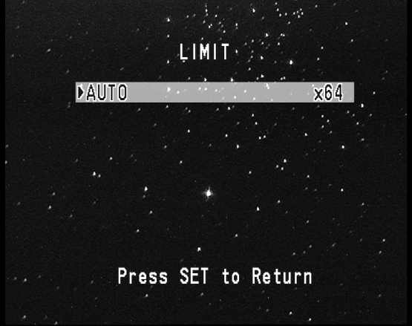
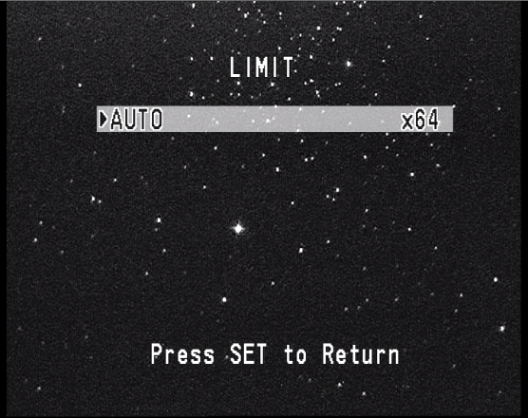
Sens-up: x64 (1,28 s)
<- AGC: low
AGC: high ->

Slide 26
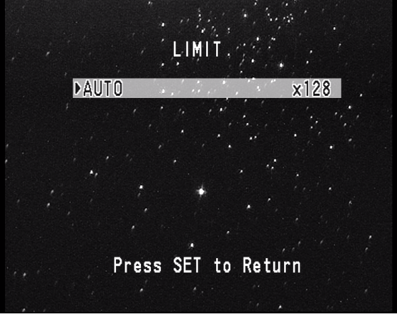
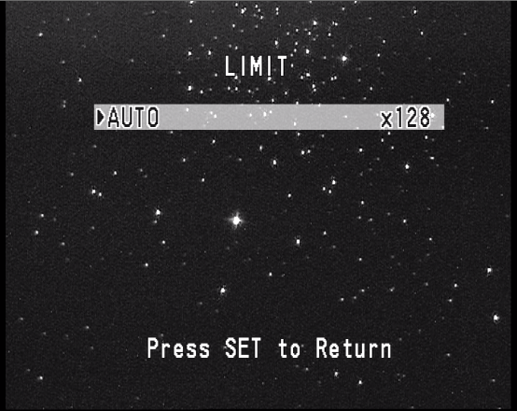
Sens-up: x128 (2,56 s)
<- AGC: low
AGC: high ->

Slide 27
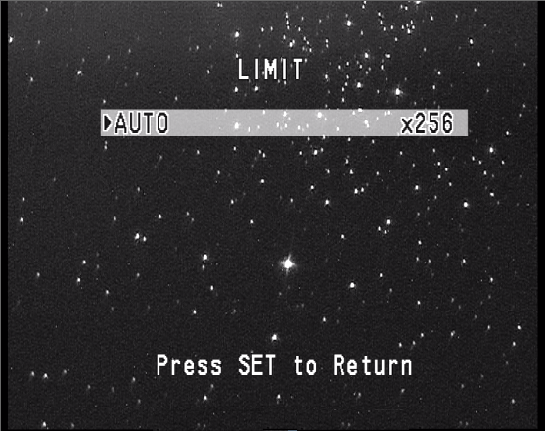
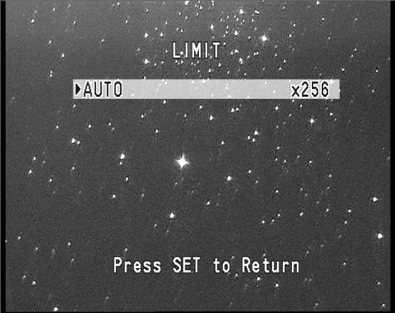
Sens-up: x256 (5,12 s)
<- AGC: low zasięg: 16,9 mag
AGC: high ->
zasięg: 16,6 mag

Slide 28
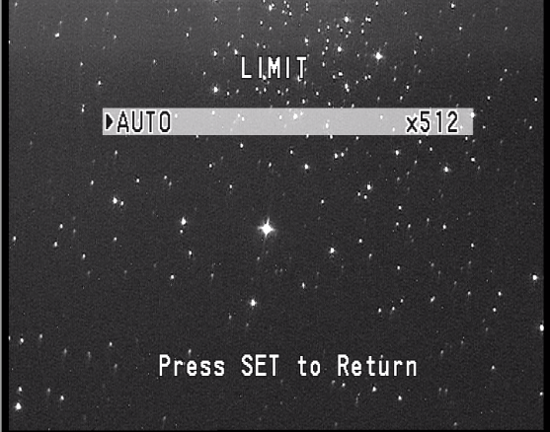
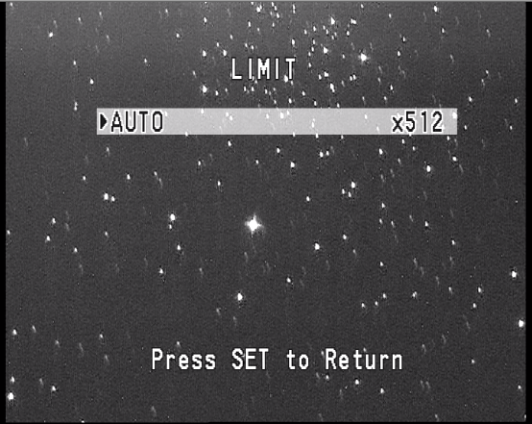
Sens-up: x512 (10,24 s)
<- AGC: low zasięg: ok. 17 mag
AGC: high ->
zasięg: ok. 17 mag

Slide 29
Analiza nagrań - czas integracji
Do poprawnej analizy nagrania ze zjawiskiem zakrycia nadają się obiekty jaśniejsze o ok. 1 mag od tych na granicy widoczności. Stąd łatwo określić jest maksymalny czas integracji potrzebny przy danym zjawisku.
Należy unikać przesycenia obrazu zakrywanej gwiazdy, a co za tym idzie dążyć do minimalizacji czasu integracji.
Minimalizacja czasu integracji przekłada się także na mniejszą niepewnosć wyniku końcowego.
Przed danym zakryciem należy więc wykonać szybkie testy – kilka krótkich nagrania zakrywanej gwiazdy na różnych czasach integracji. Szybka obróbka w programie fotometrycznym (np Tangra) pozwoli wybrać ten czas, na którym obraz gwiazdy nie będzie przesycony i jednocześnie nie za ciemny do dalszej analizy.
Czasy integracji powyżej x64 (1,28 s) są raczej nie stosowane ze względu na dużą niepewność wyniku końcowego.
Za pomocą 15-cm teleskopu i dość sensownego czasu integracji x6 (0,12 s) można swobodnie obserwować zakrycia asteroidalne gwiazd do 13,0 mag.
Jeśli zaś chodzi o zakrycia księżcowe tą samą konfiguracją zaobserwujemy komfortowo gwiazdy do jasności 10,5 mag (bez integracji, AGC: low).

Slide 30
NOVUS a zakrycia księżycowe
W dniu 2 kwietnia 2017 r. zarejestrowałem kilka „osobistych rekordów” podczas obserwacji zakryć gwiazd przez Księżyc.
Oto warunki pracy i konfiguracja sprzętu:
Kamera NOVUS NVC GDN5811C-2, (AGC: LOW, SENS-UP: off, DNR: on)
Teleskop: Sky Watcher Discorery 150/750 mm
Faza Ksieżyca: 38-39%
Wysokość Ksieżyca nad horyzontem: 42° -> 22 °
Efemerydy zakryć w Occulcie dla średnicy teleskopu: 200 cm
Efemeryda dla najsłabszej gwiazdy o jasności: 10,9 mag
Ilość zakryć gwiazd przez Ksieżyc zarejestrowanych podczas nocy: 22
Jasność najsłabszej gwiazdy zakrytej przez Księżyc: 11,3 mag
Ta konfiguracja sprzętowa i Księżyc w fazie 28%, dniu 01.04.2017 pozwolila zarejestrować zakrycie gwiazdy 3UC215-024204 o jasnosci 11,5 mag !
Przy tak słabych gwiazdach (< 9 mag) bardzo utrudnione jest otrzymanie krzywej jasności, ale moment zakrycia można odczytać poklatkowo.

Slide 31
LP | GWIAZDA | JASNOŚĆ | EFEMERYDA | MOMENT
1 | XZ 80735 | 10,7 | 18:34:10,4
2 | TYC 1316 837 | 11,1 | brak w Occult | 18:42:24
3 | XZ 80662 | 9,4 | 18:45:17,1
4 | XZ 80849 | 10,5 | 18:47:24,4
5 | XZ 80885 | 10,9 | 18:51:33,2
6 | SAO 95081 | 9,7 | 18:55:07,4
7 | SAO 95069 | 9,2 | 18:59:46,3
8 | XZ 81015 | 10,5 | 19:06:33,7
9 | XZ 81032 | 9,6 | 19:09:28,9
10 | TYC 1317 1153 | 11,2 | brak w Occult | 19:14:25
11 | XZ 81070 | 9,9 | 19:22:27,0
12 | SAO 95121 | 8,9 | 19:44:19,6
13 | XZ 8093 | 10,0 | 19:48:08,5
14 | XZ 8087 | 10,5 | 19:52:35,2
15 | 3UC216-047855 | 11,3 | brak w Occult | 19:58:30
16 | TYC 1317 548 | 11,0 | brak w Occult | 19:59:50
17 | XZ 81509 | 10,4 | 20:00:53,3
18 | XZ 81457 | 9,9 | 20:09:19,2
19 | XZ 81594 | 9,6 | 20:16:06,9
20 | SAO 95145 | 9,0 | 20:18:59,5
21 | SAO 95146 | 8,8 | 20:23:15,0
22 | SAO 95174 | 7,7 | 20:54:51,3
Zakrycia zaobserwowane dnia 02.04.2017

Slide 32
Zakrycie gwiazdy TYC 1317 1153 (11,2 mag)

Slide 33
Zakrycie gwiazdy TYC 1317 1153 (11,2 mag)

Slide 34
Zakrycie gwiazdy TYC 1317 1153 (11,2 mag)

Slide 35
Zakrycie gwiazdy o jasności 9,0 mag

Slide 36
Zakrycie gwiazdy o jasności 9,6 mag

Slide 37
Zakrycie gwiazdy o jasności 10,0 mag

Slide 38
Zakrycie gwiazdy o jasności 10,5 mag

Slide 39
Zakrycie gwiazdy o jasności 11,0 mag

Slide 40
Dziękuję za uwagę. Zachęcam do wznowienia obserwacji zakryciowych!

